Slide 1
BÀI 6: GIỚI THIỆU VỀ
LIÊN KẾT HÓA HỌC (T4)
LUYỆN TẬP

Slide 2


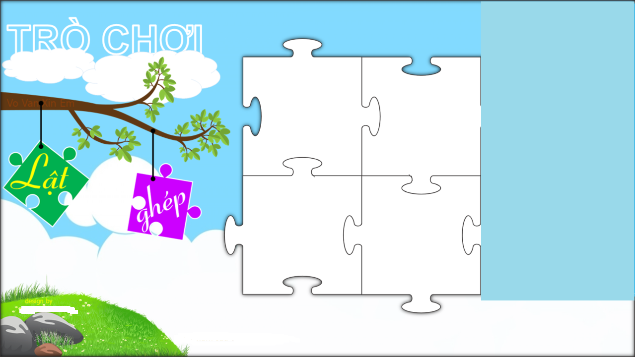





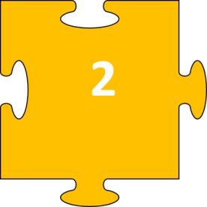
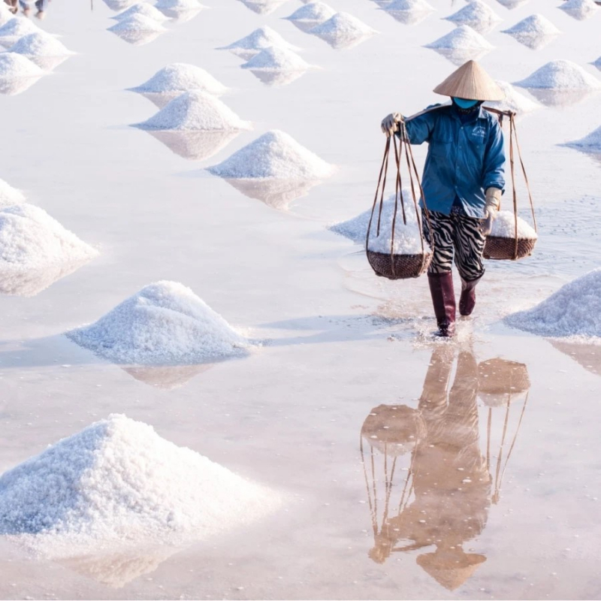


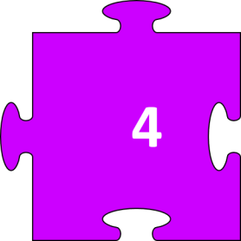




VÒNG 1: KHỞI ĐỘNG
1
2
3
4

Slide 3


Câu hỏi 1:
Ở điều kiện thường các nguyên tử khí hiếm thường trơ, bền và chỉ tồn tại độc lập. Vỏ nguyên tử các khí hiếm đều có ..(1)… electron ở lớp ngoài cùng, riêng….(2)… ở lớp ngoài cùng chỉ có 2 electron.
Đáp án 1
1. 8 2.helium

Slide 4
Câu hỏi 2:
Để có lớp electron ngoài cùng bền vững giống khí hiếm, các nguyên tử kim loại thường có khuynh hướng ...(3)….electron ở lớp ngoài cùng để trở thành …(4)…..; các nguyên tử của nguyên tố phi kim thường có khuynh hướng...(5) …để trở thành ion âm hoặc …(6)….electron
Đáp án 2
3. nhường 4. ion dương
5. nhận e 6. Góp chung

Slide 5
Câu hỏi 3
Ion dương và ion âm mang điện tích trái dấu nên ..(7)….tạo thành …(8)…
Đáp án 3
7. hút nhau 8. Liên kết ion

Slide 6
Câu hỏi 3
Ion dương và ion âm mang điện tích trái dấu nên ..(7)….tạo thành …(8)…
Đáp án 3
7. hút nhau 8. Liên kết ion

Slide 7
Câu hỏi 4
Liên kết cộng hóa trị được hình thành bởi …(9)… electron giữa 2 nguyên tử của nguyên tố ...(10)…
Đáp án 4:
9. sự góp chung 10. phi kim

Slide 8
Vòng 2: Đại diện các nhóm bốc thăm chọn câu hỏi
Vẽ sơ đồ hình thành liên kết trong phân tử
Potassium chloride (KCl)
Calcium chloride (CaCl₂)
Nitrogen (N₂)
Metan (CH₄)

Slide 9
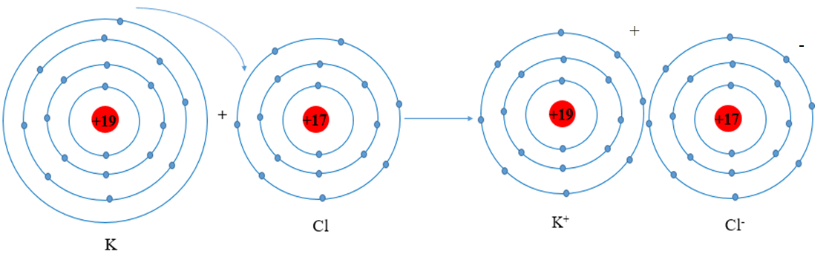
Potassium chloride (KCl)

Slide 10
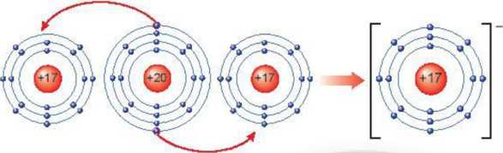
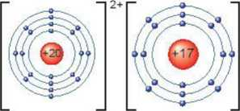
Calcium chloride (CaCl₂)
_
Cl Ca Cl Cl⁻ Ca²⁺ Cl⁻

Slide 11
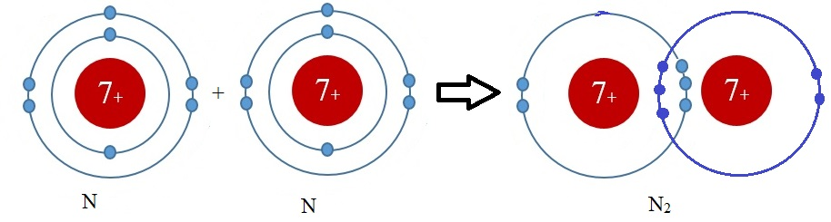
Nitrogen (N₂)

Slide 12
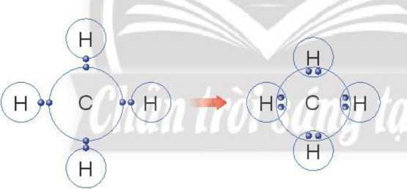
Metan (CH₄)

Slide 13
Vòng 3: Đại diện các nhóm bốc thăm chọn câu hỏi
Hãy trình bày hiểu biết của em về ứng dụng Calcium chloride
Hãy trình bày hiểu biết của em về ứng dụng Metan
Hãy trình bày hiểu biết của em về ứng dụng chlorine
Hãy trình bày hiểu biết của em về ứng dụng carbon dioxide

Slide 14
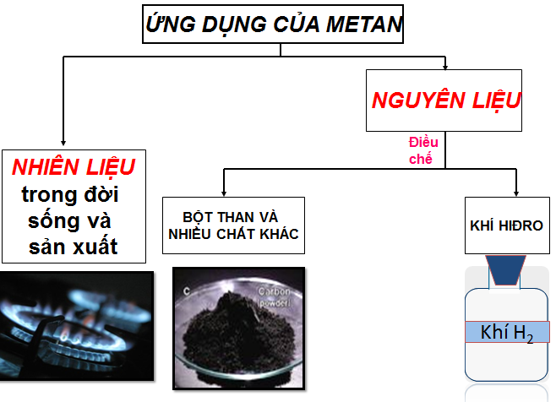

Slide 15
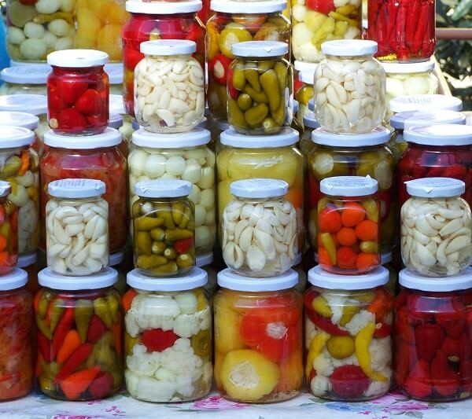
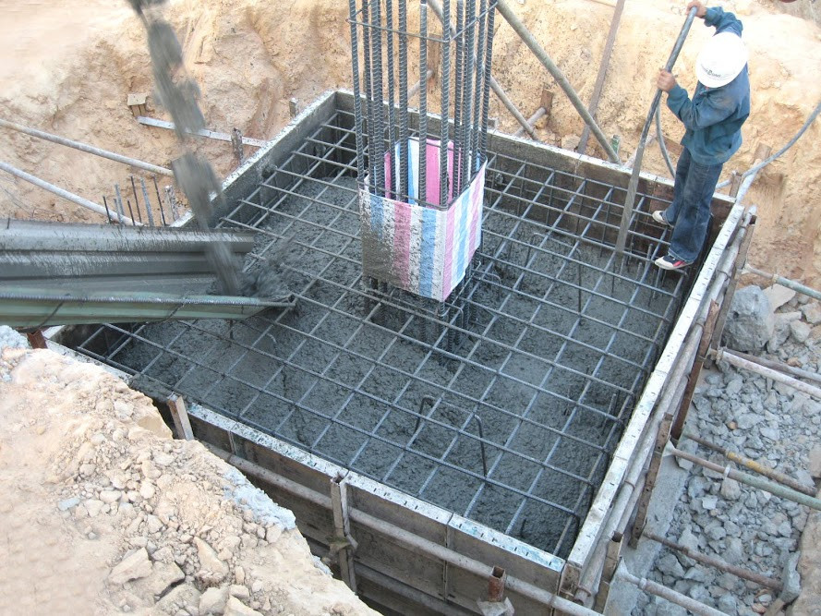
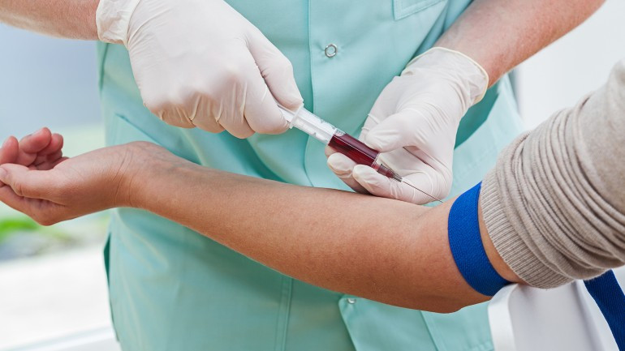
Ứng dụng Calcium chloride
Chế biến thực phẩm
ứng dụng trong quá trình lên men thực phẩm, các loại đồ uống bổ sung điện giải, nước uống thể thao
Công nghiệp
Làm khô trong quy trình chế biến thực phẩm đóng hộp và các loại tinh bột, làm tăng thời gian đông của bê tông, là chất phụ gia quan trọng để tải nhiệt và làm khô...
Y tế
Chế tạo các loại thuốc tiêm, thuốc bôi trị côn trùng hoặc thuốc giảm đau, được dùng như một thuốc tim tĩnh mạch để điều trị giảm canxi máu.

Slide 16
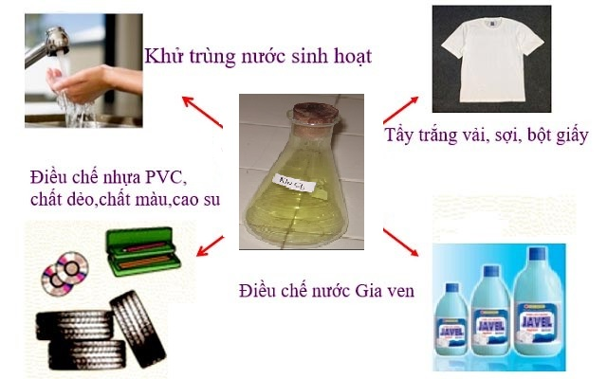
Ứng dụng khí chloride

Slide 17
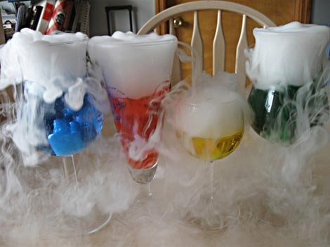
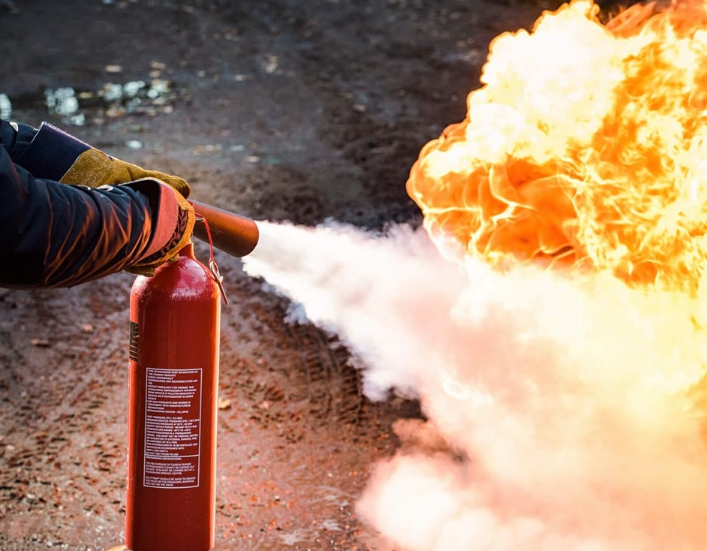
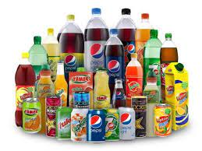
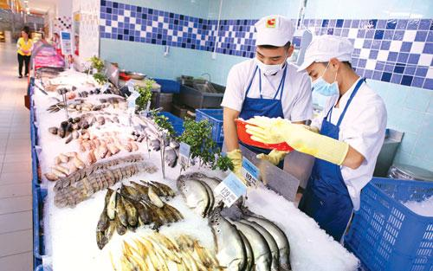
Ứng dụng carbon dioxide
Làm khói trang trí sân khấu, vũ trường, đám cưới
Sử dụng trong bình cứu hỏa
Sản xuất nước uống có gas
Bảo quản thực phẩm

Slide 18
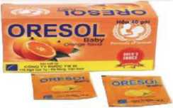
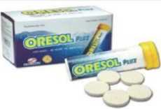

VẬN DỤNG
Khi cơ thể bị mất nước do tiêu chảy, nôn mửa, ... người ta thường cho bệnh nhân uống dung dịch oresol. Tìm hiểu qua sách báo và internet, hãy cho biết thành phẩn của oresol có các loại chất nào (chất ion, chất cộng hoá trị). Trong trường hợp không có oresol thì có thể thay thế bằng cách nào khác không? Giải thích.

Slide 19
HƯỚNG DẪN VỀ NHÀ
1. Học bài:
- Mô hình sắp xếp e trong vỏ nguyên tử khí hiếm; vẽ minh họa cho He, Ne
- Phân biệt liên kết ion và liên kết cộng hóa trị? Biểu diễn sự hình thành liên kết trong phân tử chất ion và chất cộng hóa trị.
- Chỉ ra sự khác nhau 1 số tính chất của chất ion và chất cộng hóa trị
- Làm BT phần vận dụng
2. Chuẩn bị bài mới
- Đọc trước bài 7 và trả lời câu hỏi: 1 nguyên tử carbon liên kết với 4 nguyên tử hydrogen hoặc chỉ liên kết với 2 nguyên tử oxygen; 1 nguyên tử oxygen liên kết được với 2 nguyên tử hydrogen; … Các nguyên tử liên kết với nhau theo nguyên tắc nào? Bằng cách nào để lập được công thức hoá học của các chất?

